Slide 1
Uniwersytet Ekonomiczny w Katowicach
Rekrutacja na studia

Slide 2
Bogata oferta edukacyjna
Notes:
KIERUNKI I SPECJALNOŚCI NA STUDIACH I i II STOPNIA:
Analityka Gospodarcza
Dziennikarstwo i Komunikacja Społeczna
Ekonomia
Finanse Menedżerskie
Finanse i Rachunkowość
Finanse i Zarządzanie w Ochronie Zdrowia
Gospodarka i Zarządzanie Publiczne
Gospodarka Przestrzenna
Gospodarka Turystyczna
Informatyka
Informatyka i Ekonometria
International Business
Logistyka
Logistyka (inżynierska)
Międzynarodowe Stosunki Gospodarcze
Przedsiębiorczość i Finanse
Zarządzanie
2

Slide 3
Oferta dydaktyczna
^{/ Analityk Finansowy 2.0}
^{/ Analityka Gospodarcza}
/ Dziennikarstwo i Komunikacja Społeczna
^{/ Ekonomia}
^{/ Finanse i Rachunkowość}
/ Finanse i Rachunkowość (w Rybniku)
/ Finanse i Ekonomia Biznesu (w Rybniku)
^{/ Finanse Menedżerskie}
^{/ Gospodarka Cyfrowa}
/ Gospodarka Miejska i Regionalna
^{/ Gospodarka Przestrzenna}
^{/ Gospodarka Turystyczna}
^{/ Informatyka}
^{/ Informatyka i Ekonometria}
^{/ Logistyka}
^{/ Logistyka w Biznesie}
/ Międzynarodowe Stosunki Gospodarcze
^{/ Prawo w Zarządzaniu}
^{/ Przedsiębiorczość i Finanse}
^{/ Rachunkowość i Controlling}
^{/ Rachunkowość i Podatki}
^{/ Zarządzanie}
^{/ Zarządzanie Publiczne}

Slide 4
Studia prowadzone w języku angielskim
Studia pierwszego stopnia (6 semestrów)
Finance and Accounting for Business
International Business
Studia drugiego stopnia (4 semestry)
Quantitative Asset and Risk Management (ARIMA)
E-commerce
International Business
Finance and Accounting for Business
European Master’s in Customer Relationship Marketing (MERCURI)
International Master in Intercultural Business (MAGELLAN)

Slide 5
Notes:
Na specjalności European Business and Finance uzyskuje się dyplom trzech uczelni (JAKICH?)
5

Slide 6
Podstawy kwalifikacji kandydatów na I rok studiów pierwszego stopnia
Kierunek studiów | Przedmioty będące podstawą kwalifikacji
 | Pierwszy przedmiot | Drugi przedmiot
KATOWICE | matematyka lub geografia lub historia lub informatyka lub fizyka lub wiedza o społeczeństwie lub język polski* LUB wyniki z egzaminów kwalifikacyjnych potwierdzających kwalifikacje w zawodzie na poziomie technika** | język obcy
Analityk Finansowy 2.0
Analityka Gospodarcza
Dziennikarstwo i Komunikacja Społeczna (kierunek praktyczny)
Ekonomia
Finanse Menedżerskie
Finanse i Rachunkowość
Finance and Accounting for Business
Gospodarka Cyfrowa (kierunek praktyczny)
Gospodarka Miejska i Nieruchomości (kierunek praktyczny)
Gospodarka Przestrzenna
Gospodarka Turystyczna
Informatyka (kierunek praktyczny)
Informatyka i Ekonometria
International Business
Logistyka w biznesie
Logistyka
Międzynarodowe Stosunki Gospodarcze
Prawo w zarządzaniu
Przedsiębiorczość i Finanse (kierunek praktyczny)
Rachunkowość i podatki (kierunek praktyczny)
Rachunkowość i Controlling
Zarządzanie
Zarządzanie Publiczne
RYBNIK
Finanse i Rachunkowość (kierunek praktyczny)
Notes:
6

Slide 7
Przeliczanie wyników z dokumentu potwierdzającego uzyskanie kwalifikacji zawodowych na poziomie technika
Kierunek studiów | Tytuł uprawniający do obliczania punktów rekrutacyjnych
Analityka Gospodarcza | technik ekonomista
 | technik rachunkowości
Ekonomia | technik ekonomista
Finanse Menedżerskie | technik ekonomista
 | technik rachunkowości
Finanse i Rachunkowość, Rachunkowość i Controlling | technik ekonomista
 | technik rachunkowości
Finance and Accounting for Business | technik ekonomista
 | technik rachunkowości
Gospodarka Turystyczna | technik organizacji turystyki
 | technik hotelarstwa
Informatyka (kierunek praktyczny) | technik informatyk
 | technik programista
 | technik teleinformatyk
Informatyka i Ekonometria | technik informatyk
 | technik programista
 | technik teleinformatyk
Logistyka | technik spedytor
 | technik logistyk
Logistyka w biznesie | technik ekonomista
 | technik spedytor
 | technik logistyk
Międzynarodowe Stosunki Gospodarcze | technik ekonomista
Przedsiębiorczość i Finanse (kierunek praktyczny) | technik ekonomista
 | technik rachunkowości
Rachunkowość i podatki (kierunek praktyczny) | technik ekonomista
 | technik rachunkowości
Zarządzanie | technik ekonomista
 | technik rachunkowości
Zarządzanie publiczne | technik ekonomista
 | technik rachunkowości
Notes:
7

Slide 8
Przyjdź do nas!

Slide 9
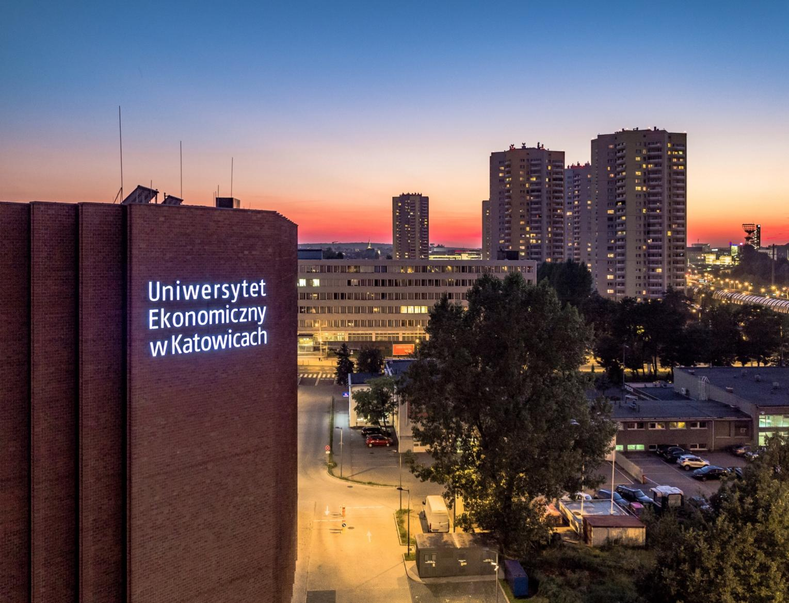
Skontaktuj się z nami!
Dział Rekrutacji
ul. Bogucicka 5, Katowice Budynek CNTI, pokój 2/17 tel. +48 32 257-7152,
+48 32257-7011 e-mail: rekrutacja@ue.katowice.pl

